Slide 1
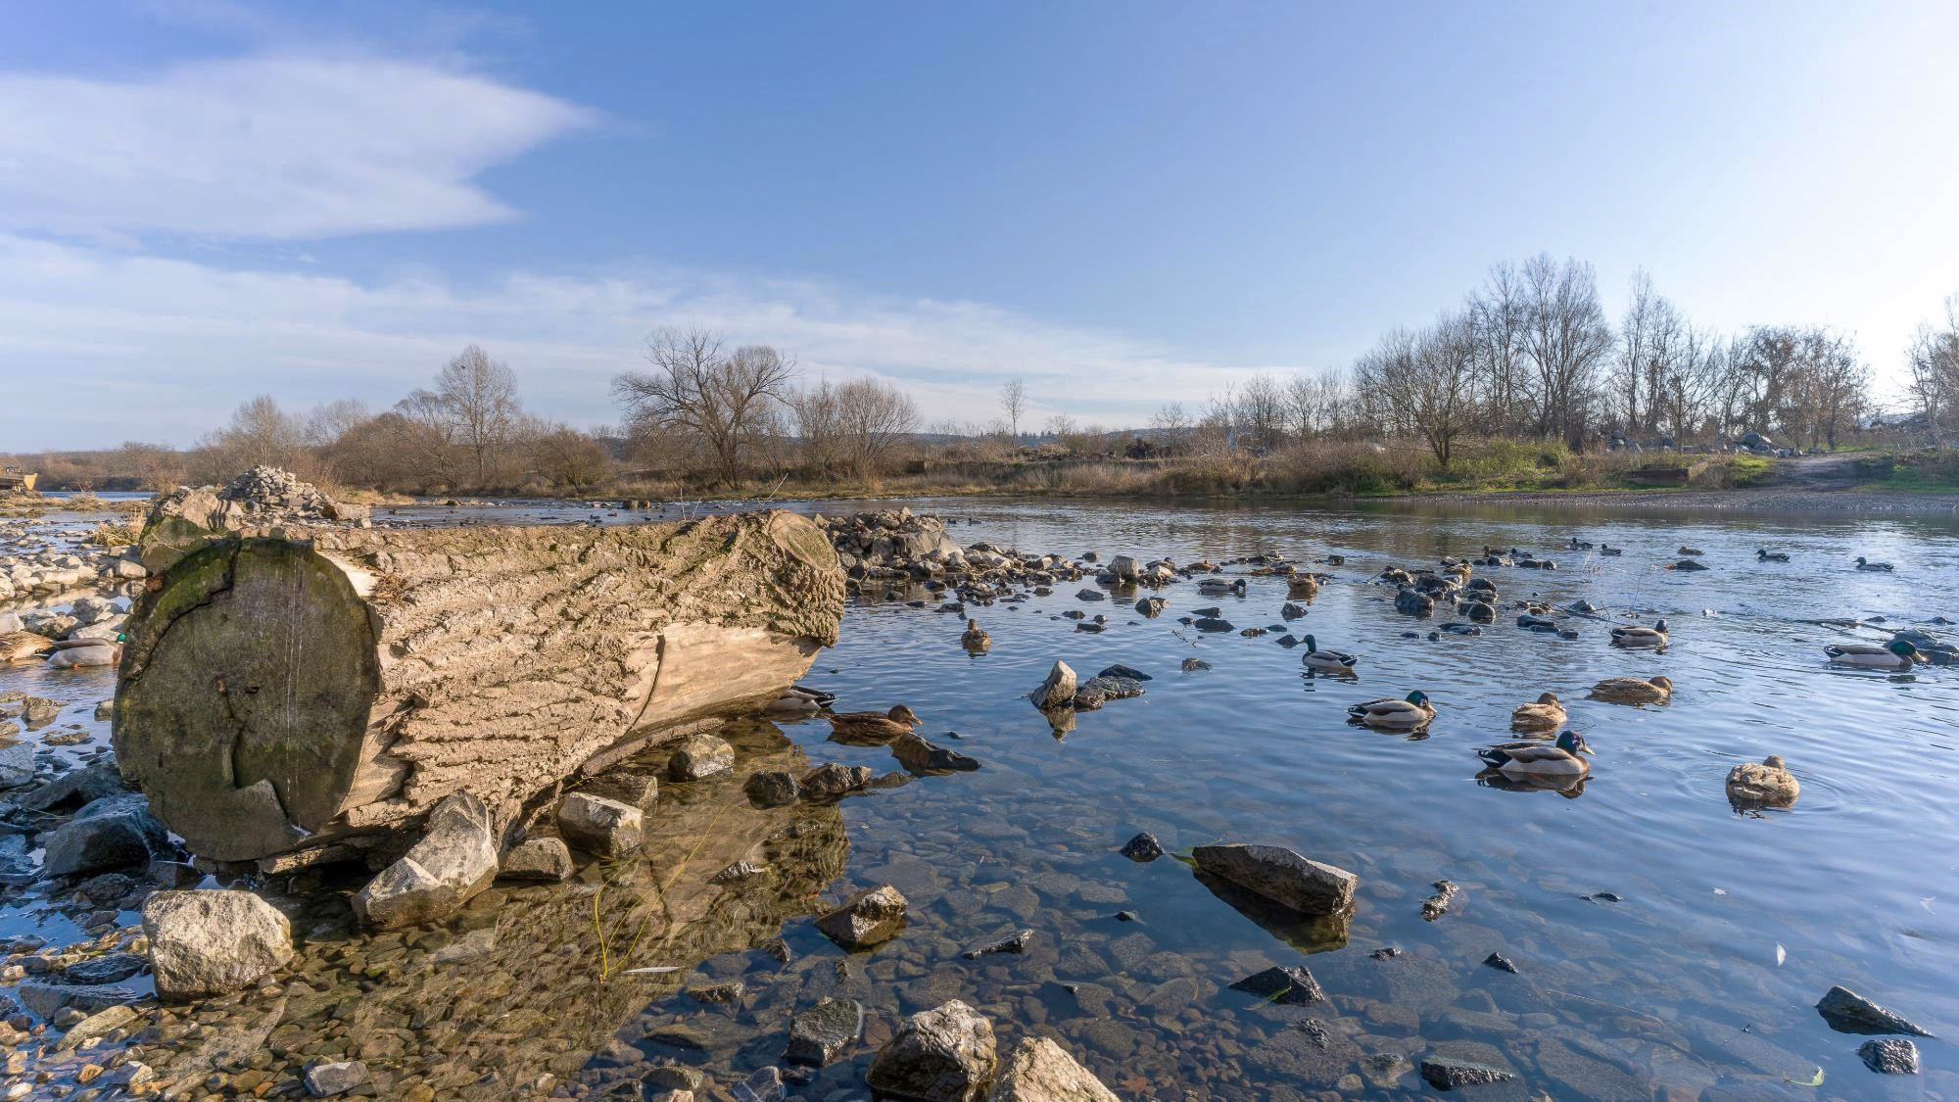






TAČR, SS07010080, Zapracování konceptu hodnocení ekosystémových služeb do budoucích plánů povodí - WAMPES
Využití konceptu ekosystémových služeb
v plánovacím a rozhodovacím procesu
Martin Pavel, Sweco a.s.

Slide 2
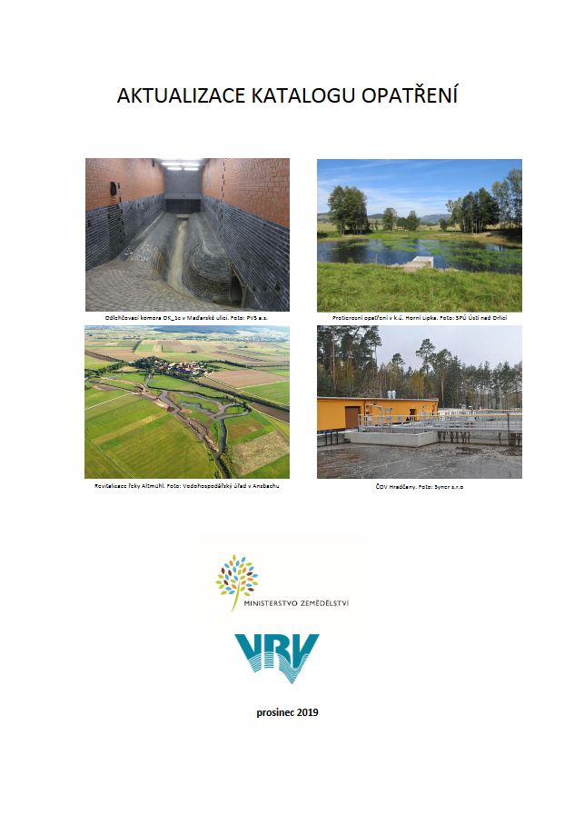
Implementace ekosystémových služeb do katalogu opatření
19 základních druhů opatření
- vybráno pro další prověřování vhodnosti 9 (8) základních druhů

Slide 3
Základní druhy opatření z Katalogu opatření (2019)
VI.1.1. Opatření potřebná k provádění právních předpisů ES v oblasti ochrany vod
VI.1.2. Opatření k aplikaci principu „znečišťovatel platí“
VI.1.3. Opatření pro vody užívané nebo uvažované pro odběr vody pro lidskou spotřebu
VI.1.4. Opatření ke zlepšení jakosti vod využívaných ke koupání
VI.1.5. Opatření pro omezování odběrů a vzdouvání vod, včetně odůvodnění případných výjimek
VI.1.6. Opatření k regulaci umělých infiltrací nebo doplňování podzemních vod
VI.1.7. Opatření k zabránění a regulaci znečištění z bodových zdrojů
VI.1.8. Opatření k zabránění nebo regulaci znečištění z plošných zdrojů
VI.1.9. Opatření k zamezení přímému vypouštění do podzemních vod s uvedením případů povoleného vypouštění
VI.1.10. Opatření k omezování, případně zastavení vnosu nebezpečných a zvlášť nebezpečných látek do vod
VI.1.11. Opatření k prevenci a snížení dopadů případů havarijního znečištění
VI.1.12. Opatření k zajištění odpovídajících hydromorfologických podmínek vodních útvarů, umožňujících dosažení dobrého ekologického stavu nebo dobrého ekologického potenciálu
VI.1.13. Opatření přijatá k zabránění vzrůstu znečištění mořských vod
VI.1.14. Opatření prováděná v souvislosti s přeshraničním znečištěním
VI.1.15. Opatření pro zlepšování vodních poměrů a pro ochranu ekologické stability krajiny
VI.1.16. Opatření pro hospodaření s vodami a udržitelné užívání vody a pro zajištění vodohospodářských služeb
VI.1.17. Opatření ke snížení nepříznivých účinků povodní v OsVPR
VI.1.18. Opatření ke snížení nepříznivých účinků povodní mimo OsVPR
VI.1.19. Opatření ke snížení nepříznivých účinků sucha

Slide 4
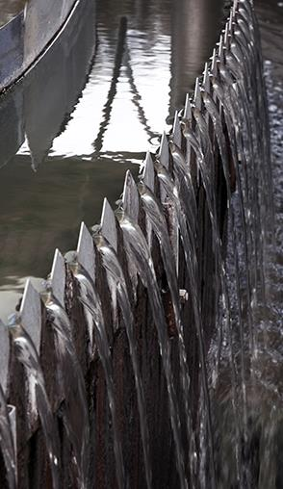
Vybraná opatření z katalogu opatření
VI.1.5. Opatření pro omezování odběrů a vzdouvání vod, včetně odůvodnění případných výjimek
  501 Regulace odběrů
  502 Změna povolení k nakládání s vodami – odběry vody
  504 Zmírnění vlivu vzdouvacích staveb
VI.1.7. Opatření k zabránění a regulaci znečištění z bodových zdrojů
  701 Výstavba kanalizace a ČOV
  702 Intenzifikace ČOV
  703 Změna povolení k nakládání s vodami – povolení k vypouštění OV
  704 ČOV pro průmyslový zdroj znečištění
  706 Úprava odlehčovací komory
  708 Odstranění volné výusti
  709 Řešení komunálního zdroje nepřipojeného na kanalizaci

Slide 5
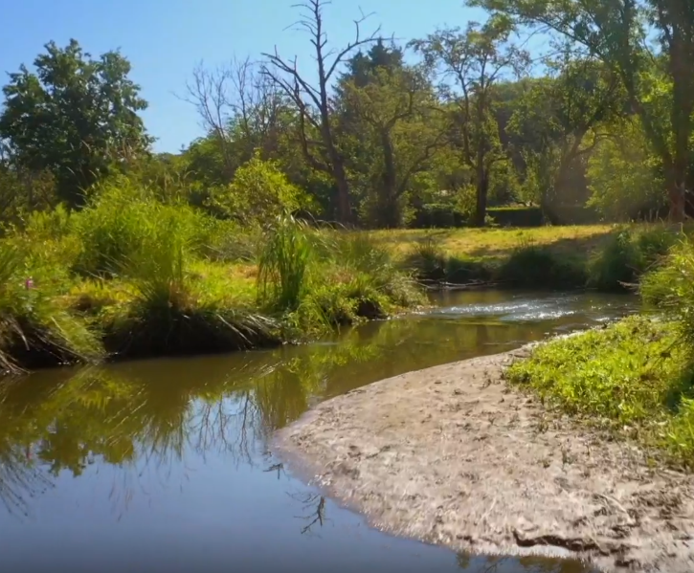
Vybraná opatření z katalogu opatření
VI.1.8. Opatření k zabránění nebo regulaci znečištění z plošných zdrojů
  803 Realizace protierozních opatření
VI.1.12. Opatření k zajištění odpovídajících hydromorfologických podmínek vodních útvarů, umožňujících dosažení dobrého ekologického stavu nebo dobrého ekologického potenciálu
  1201 Revitalizace vodního toku
  1202 Renaturace vodního toku
  1203 Obnovení tlumivých rozlivů
  1204 Obnovení a zachování splaveninového režimu
  1205 Eliminace negativních vlivů odvodnění
  1206 Rybí obsádka
  1207 Zajištění evidence migračních překážek na vodních tocích
  1208 Návrh rybího přechodu, odstranění migrační překážky
  1209 Vegetační doprovod

Slide 6

Vybraná opatření z katalogu opatření
VI.1.15. Opatření pro zlepšování vodních poměrů a pro ochranu ekologické stability krajiny
  1501 Vodohospodářská opatření v krajině
VI.1.16. Opatření pro hospodaření s vodami a udržitelné užívání vody a pro zajištění vodohospodářských služeb
  1603 Morfologické úpravy ke zmírnění účinků užívání vodních toků
  1604 Hospodaření na rybnících
  1605 Změna režimu hospodaření rybníka, doplnění soustavy o biologickou nádrž
VI.1.15. Opatření pro zlepšování vodních poměrů a pro ochranu ekologické stability krajiny
  1501 Vodohospodářská opatření v krajině

Slide 7
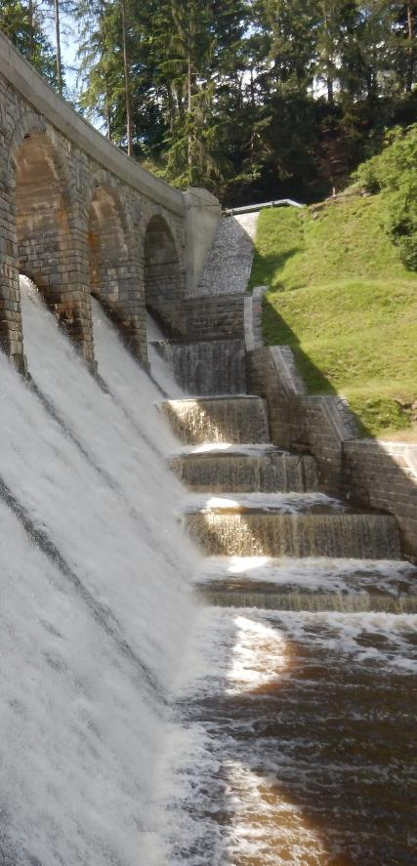
Vybraná opatření z katalogu opatření
PROTIPOVODŇOVÁ OPATŘENÍ
VI.1.17. Opatření ke snížení nepříznivých účinků povodní v OsVPR
VI.1.18. Opatření ke snížení nepříznivých účinků povodní mimo OsVPR
  170X Technická protipovodňová opatření zastavěných území
  170X Přírodě blízká protipovodňová opatření zastavěných území
  170X Technická protipovodňová opatření nezastavěných území
  170X Přírodě blízká protipovodňová opatření nezastavěných území
  170X Retenční suché nádrže - údolní
  170X Retenční suché nádrže - boční (polder)
VI.1.19. Opatření ke snížení nepříznivých účinků sucha
  190X Převody vod mezi povodími
  190X Obnova zaniklých nádrží
  VÍCEÚČELOVÁ OPATŘENÍ (POVODNĚ (17,18), SUCHO(19))
    170X a 190X Víceučelové nádrže malé vodní nádrže
    170X a 190X Víceučelové nádrže - přehrady

Slide 8
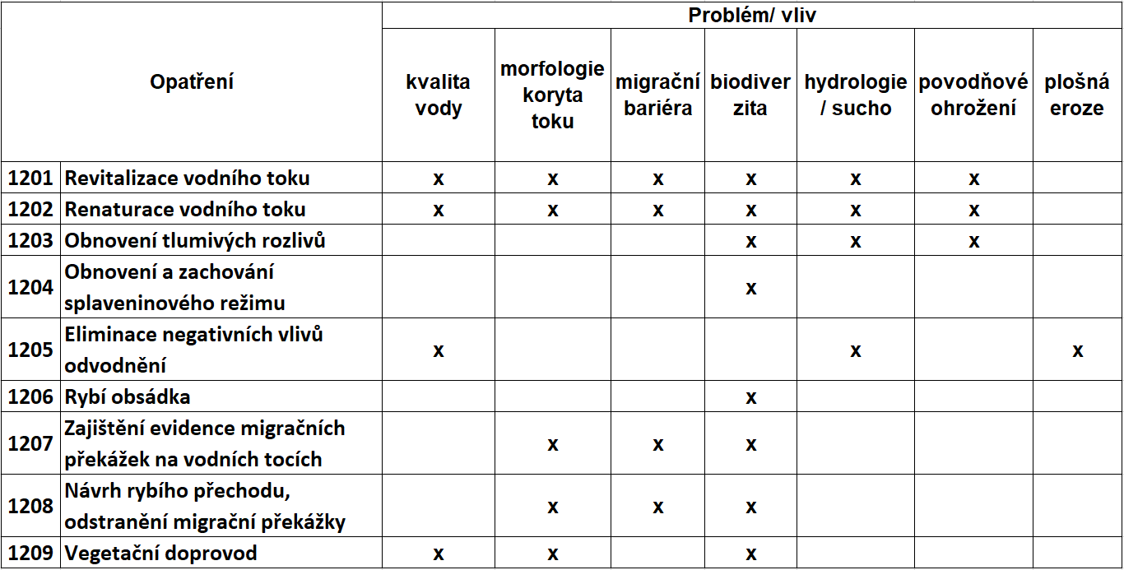
Ukázka přidání ES/EF do katalogu opatření pro vybraná opatření
Ekosystémová služba/funkce
funkce transformace povodňových průtoků
vodoretenční funkce
funkce ukládání uhlíku
samočistící schopnost vodního toku
funkce vodního zdroje
regulace lokálního klimatu
půdotvorná funkce
protierozní funkce
poskytování prostředí pro organismy
produkční funkce
migrační funkce
rekreační služba
kulturní (estetická) služba

Slide 9

Případové studie - opatření
revitalizace
jezy
nádrže – rybníky, přehrady, suché nádrže
derivační malé vodní elektrárny
protipovodňová opatření – intravián, extravilán
….
scénáře zohlednění povodní, sucha, klimatické změny

Slide 10


Potenciál poskytování ekostémových služeb vodním útvarem

Slide 11


